Slide 1

抢 答 器

Slide 2
实验目的
综合运用D触发器、门控时钟、计数器等。
用数码管显示抢答成功的组号。
了解小型综合数字系统实验的调试和故障排除方法。

Slide 3
实验原理
抢答组数分为四组，优先抢答者按下开关，该组对应的数字编号立即锁存在数码管显示器上，同时封锁其他组号。
主持人另有一个手动开关，用于抢答结束后复位。
电路设有计时器，可对答题时间实现倒计时，并在计时结束后自动锁存。（亦可实现抢答时间倒计时）

Slide 4
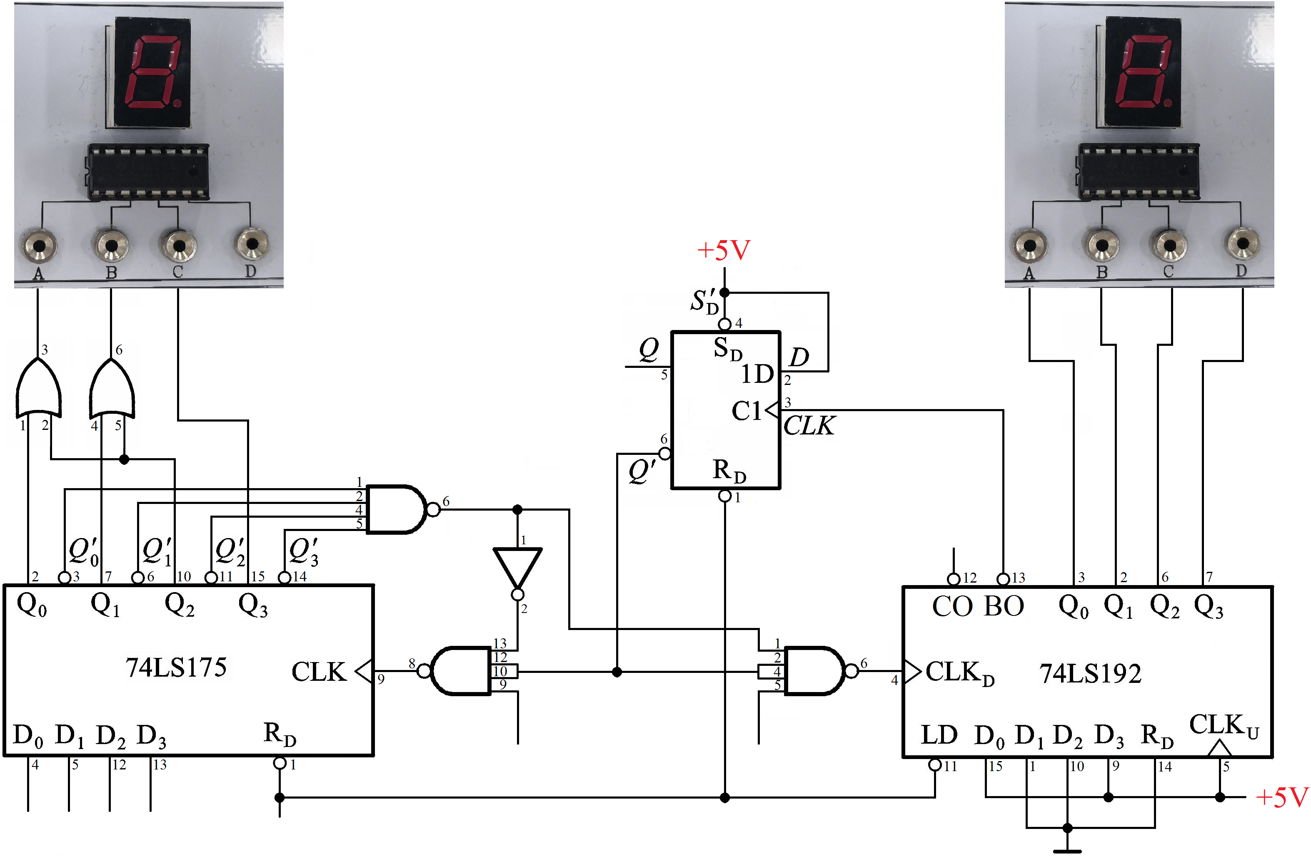
四路抢答器电路图
½ 74LS74
E
F
1KHz
1Hz
抢答开关
主持人开关

Slide 5
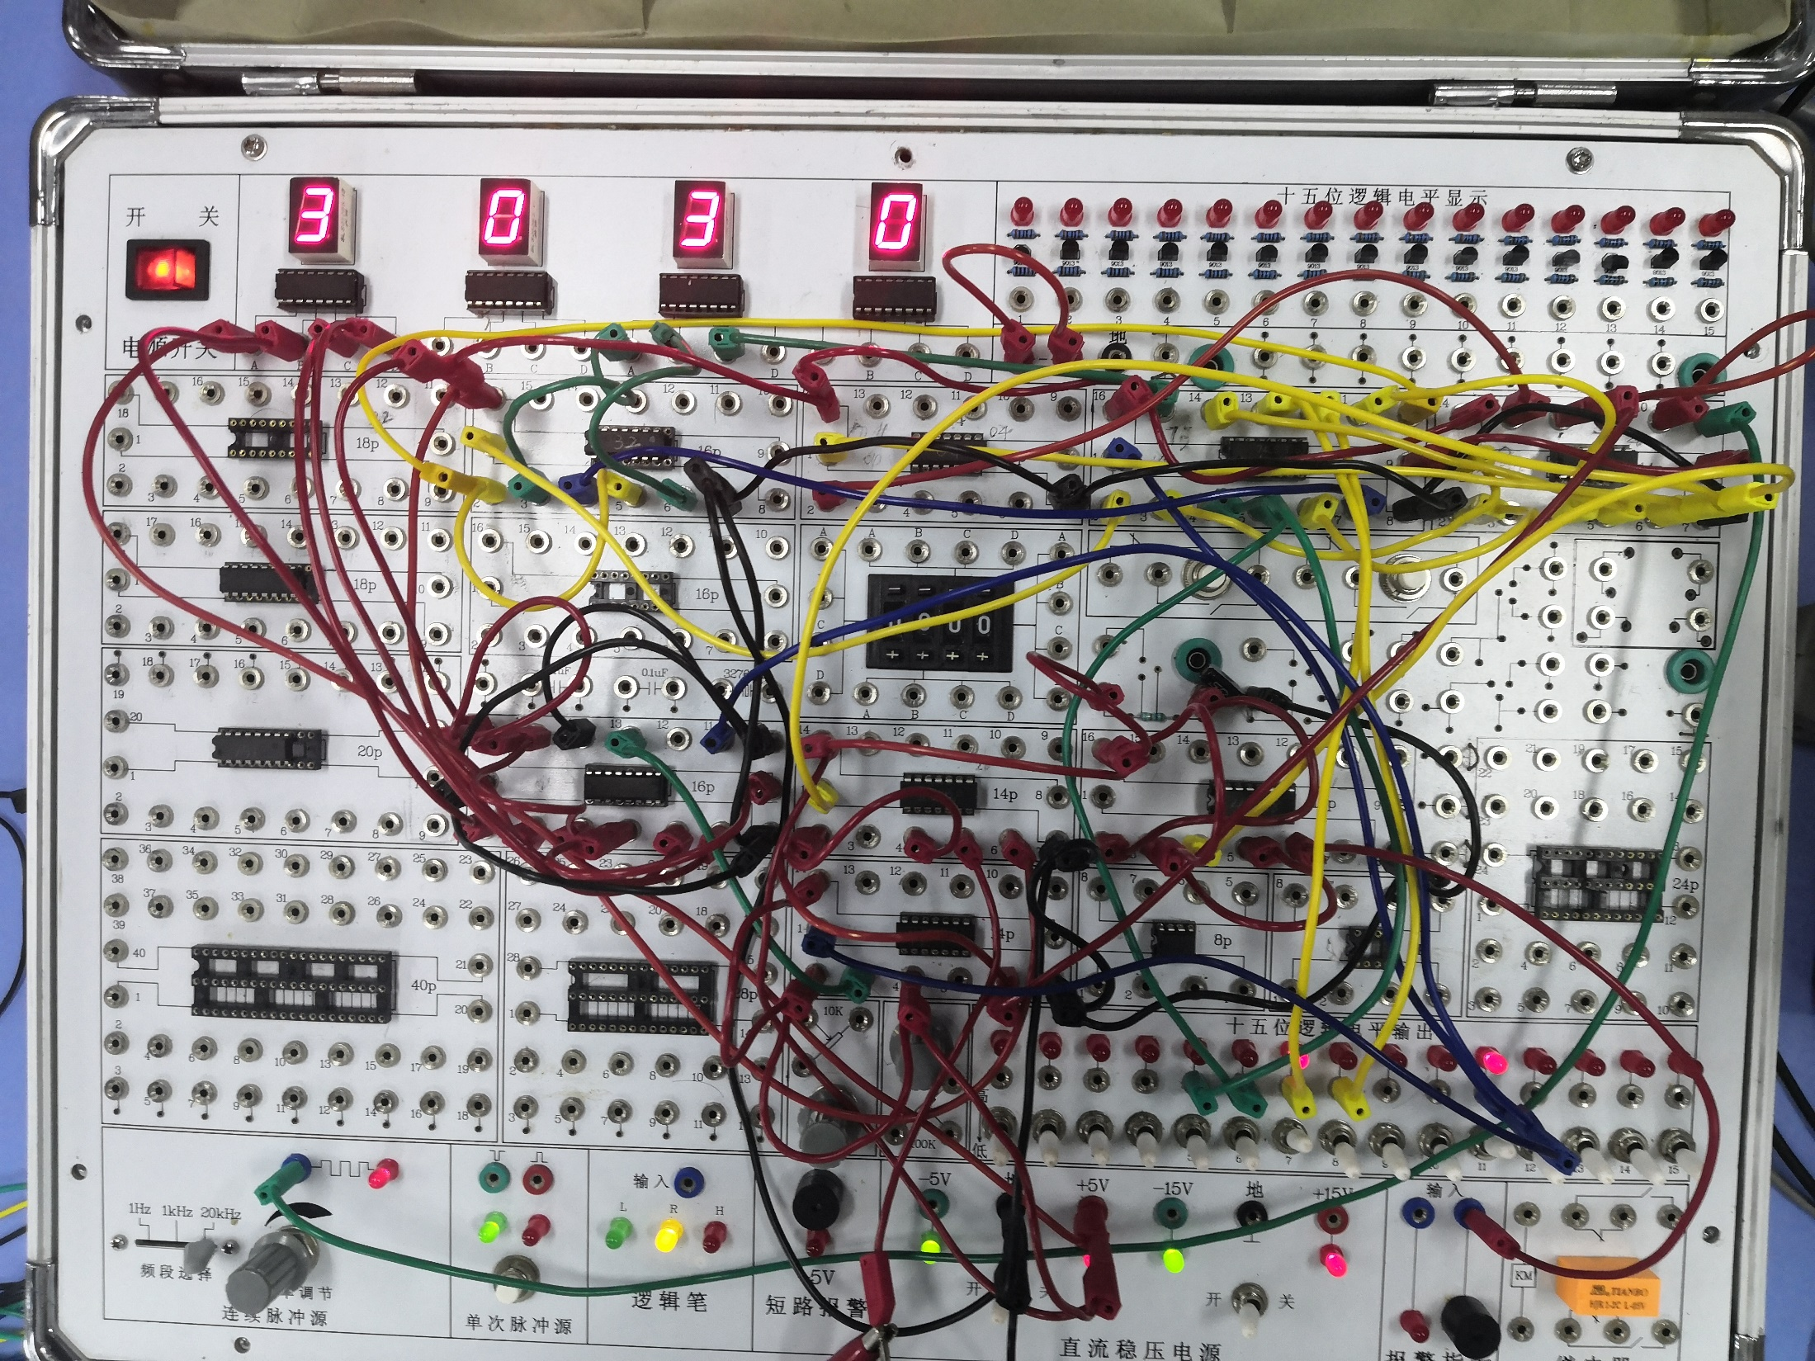

Slide 6
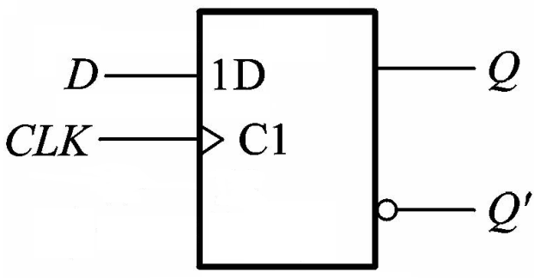
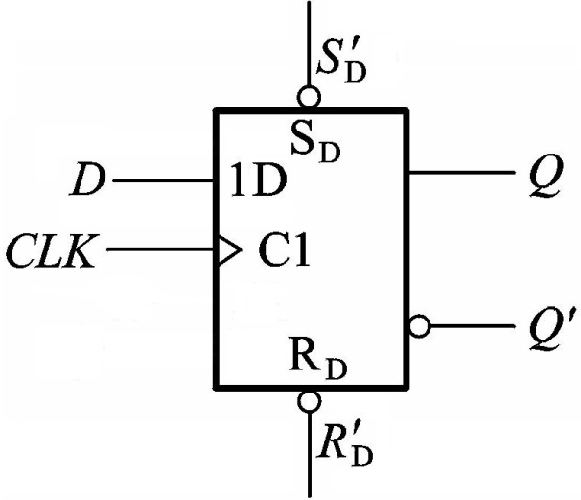
边沿D触发器
边沿D触发器的特性表
CLK | D | Q | Q*
X ↑ ↑ ↑ ↑ | X 0 0 1 1 | X 0 1 0 1 | Q 0 0 1 1
边沿D触发器逻辑图形符号
为了实现异步置位、复位功能，引入S_{D}和R_{D}信号

Slide 7
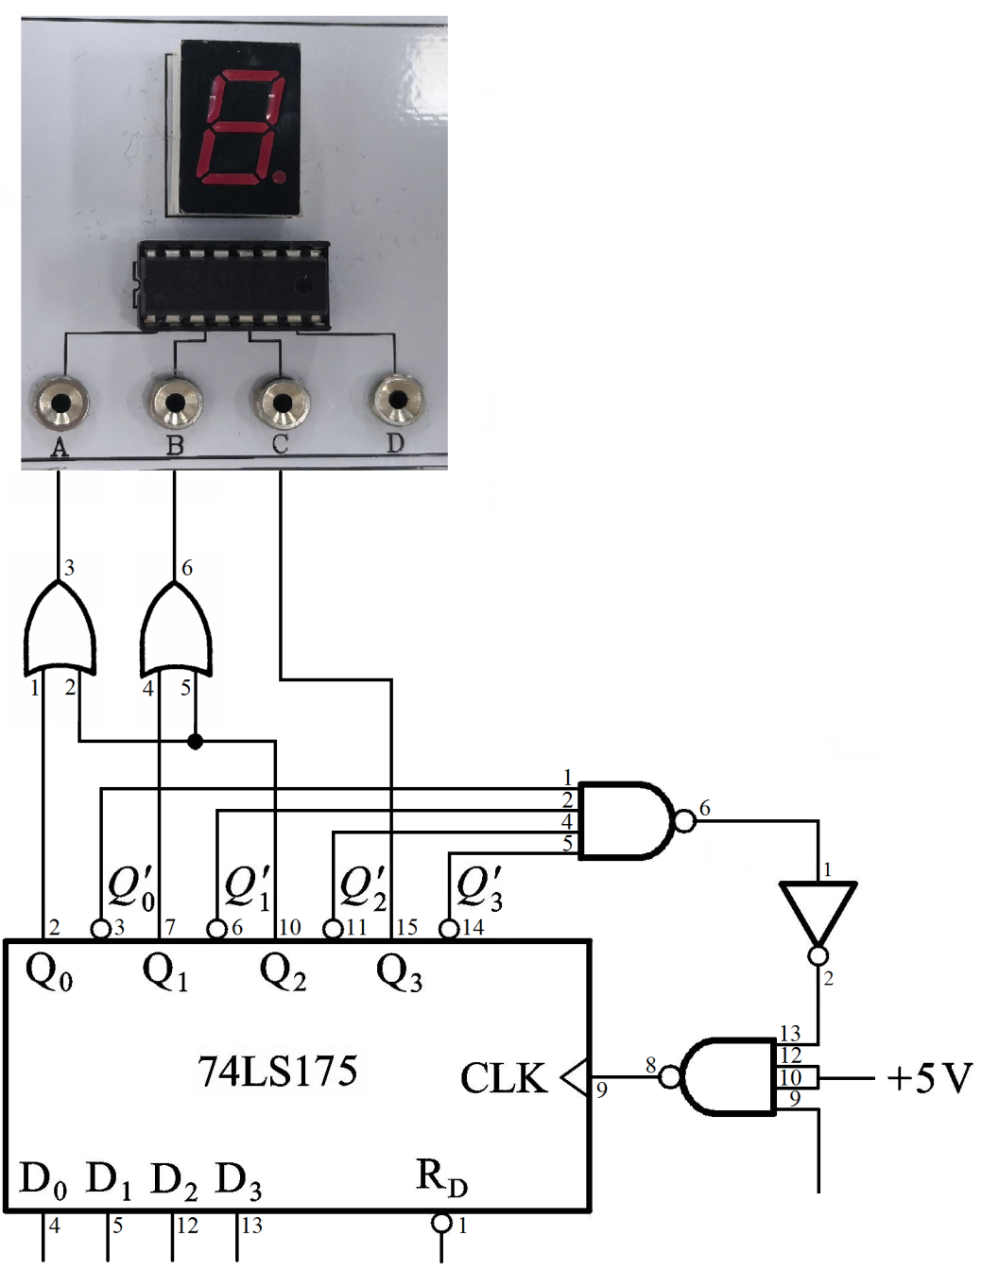
1 抢答显示模块
Q₀ Q₁ Q₂ Q₃ | D C B A
1 0 0 0 | 0 0 0 1
0 1 0 0 | 0 0 1 0
0 0 1 0 | 0 0 1 1
0 0 0 1 | 0 1 0 0
1
2
A = Q₀ + Q₂
B = Q₁ + Q₂
C = Q₃
3
4
E
抢答开始前，由主持人按下R_{D}复位开关，74LS175的Q₀-Q₃的输出为0。当
抢答开始后，反应最快的参赛者按下开关，数码管显示对应组号，同时，切断了74LS175的时钟信号，电路不再接受其他参赛者的抢答。
F
1KHz
逻辑开关
主持人开关

Slide 8
74LS175功能表
输 入 |  |  | 输 出
 | CLK
0 | X | X X X X | 0 0 0 0 | 1 1 1 1
1 | ↑
1 | 1 | X X X X | 保 持
1 | 0 | X X X X | 保 持

Slide 9
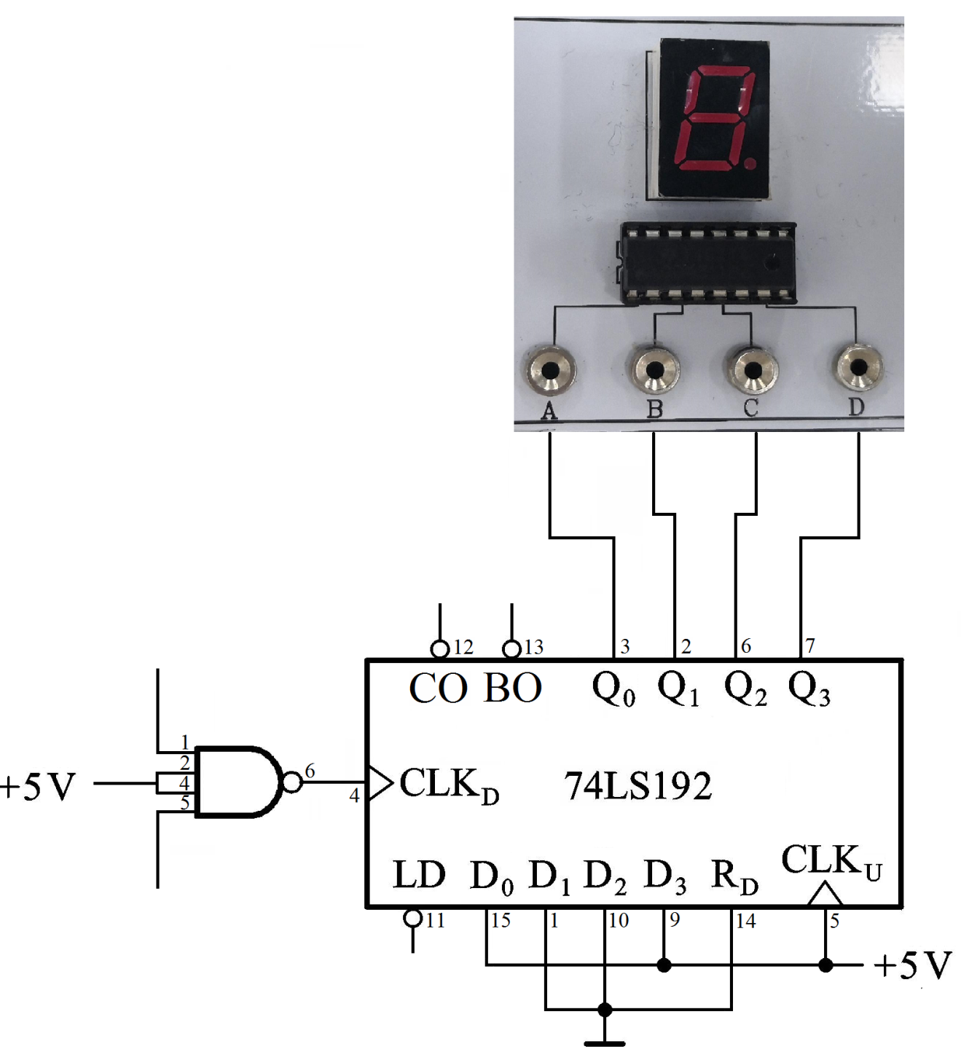
*2计时模块
单独测试计时部分，M接逻辑开关，M=0时，计数器不计时，M=1时，74LS192倒计时。
M
计时部分测试正常后，再与抢答显示电路相连接。
1Hz
复位开关

Slide 10
十进制计数器74LS192功能表
输 入 |  |  |  |  |  |  |  | 输 出
R_{D} | LD′ | CLK_{U} | CLK_{D} | D₃ | D₂ | D₁ | D₀ | Q₃ | Q₂ | Q₁ | Q₀
1 | × | × | × | × | × | × | × | 0 | 0 | 0 | 0
0 | 0 | × | × | d | c | b | a | d | c | b | a
0 | 1 | ↑ | 1 | × | × | × | × | 加 计 数
0 | 1 | 1 | ↑ | × | × | × | × | 减 计 数
加计数
输入脉冲数 |  | 0 | 1 | 2 | 3 | 4 | 5 | 6 | 7 | 8 | 9
输出 | Q₃ | 0 | 0 | 0 | 0 | 0 | 0 | 0 | 0 | 1 | 1
 | Q₂ | 0 | 0 | 0 | 0 | 1 | 1 | 1 | 1 | 0 | 0
 | Q₁ | 0 | 0 | 1 | 1 | 0 | 0 | 1 | 1 | 0 | 0
 | Q₀ | 0 | 1 | 0 | 1 | 0 | 1 | 0 | 1 | 0 | 1
减计数

Slide 11
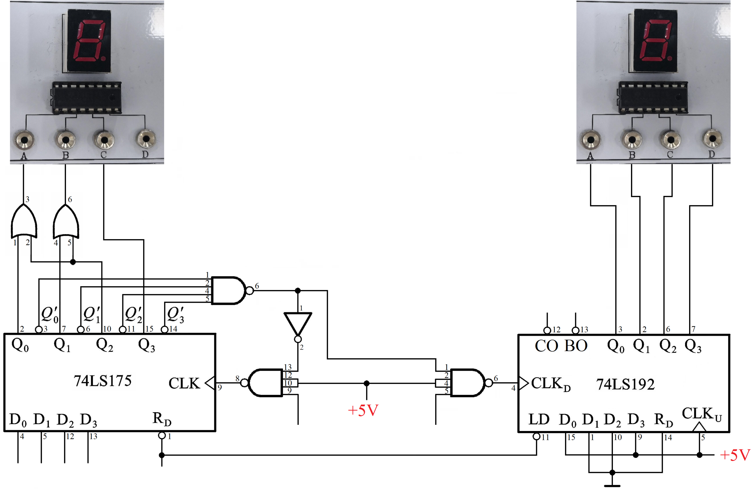
*抢答和倒计时模块级联调试
M与E相连，实现答题时间倒计时；
M与F相连，实现抢答时间倒计时。
E
F
M
1KHz
1Hz
逻辑开关
复位开关

Slide 12

*3锁存模块
计数器在倒计时完后BO产生一个负脉冲 ，使74LS74的6脚Q′输出低电平，从而封锁1KHz和1Hz脉冲，计时显示锁存在“9”直至主持人按下复位开关。
½ 74LS74
E
F
M
N
1KHz
1Hz
逻辑开关
主持人开关

Slide 13
74LS74功能表
输入 |  |  |  | 输出
 |  | CLK | D | Q | Q′
0 | 1 | X | X | 1 | 0
1 | 0 | X | X | 0 | 1
0 | 0 | X | X | 1 | 1
1 | 1 | ↑ | 1 | 1 | 0
1 | 1 | ↑ | 0 | 0 | 1
1 | 1 | 0 | X | 保持

Slide 14
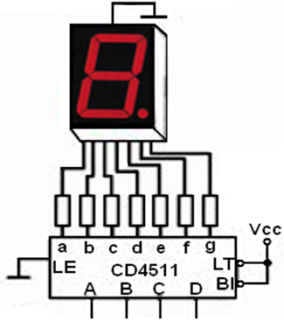
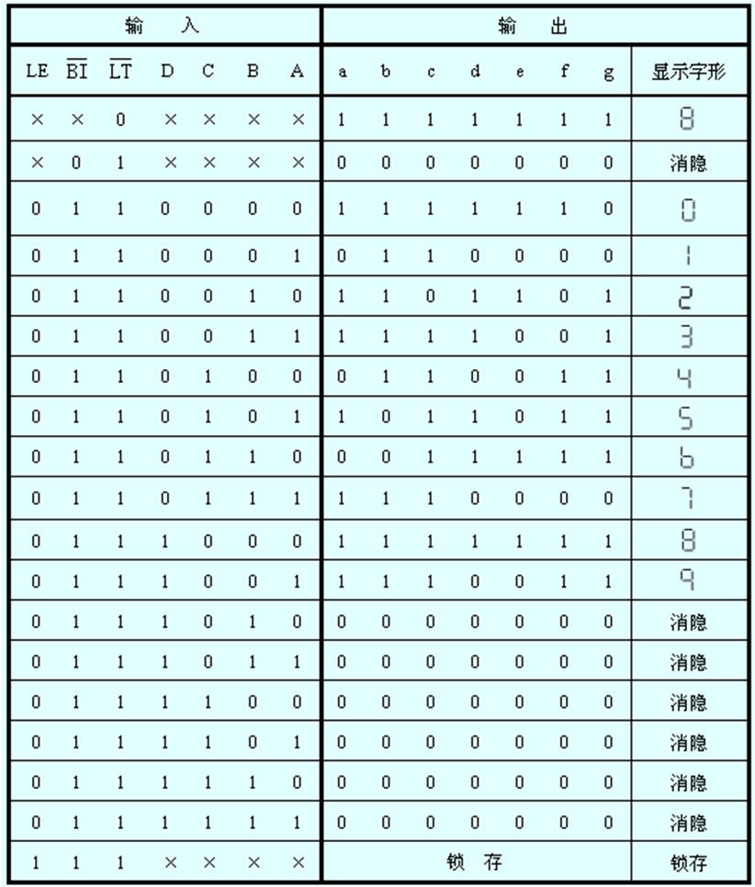
4511功能表
300Ω×7
a
f
b
g
e
c
d

Slide 15
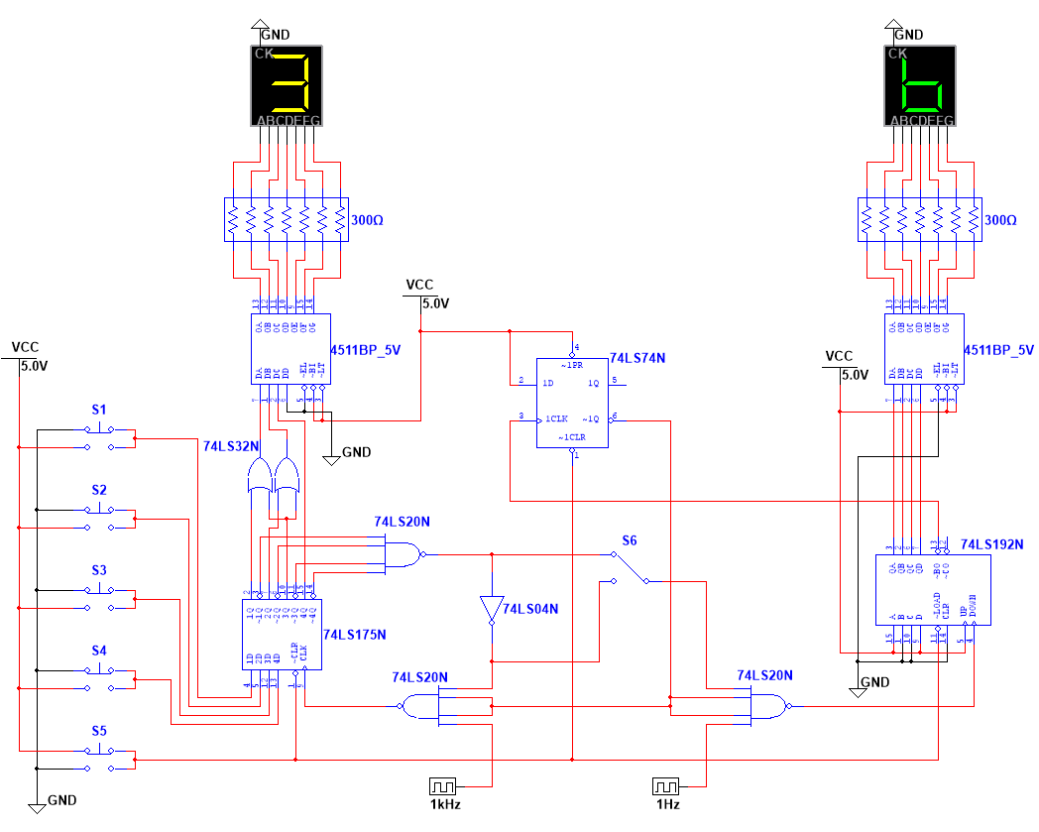

Slide 16
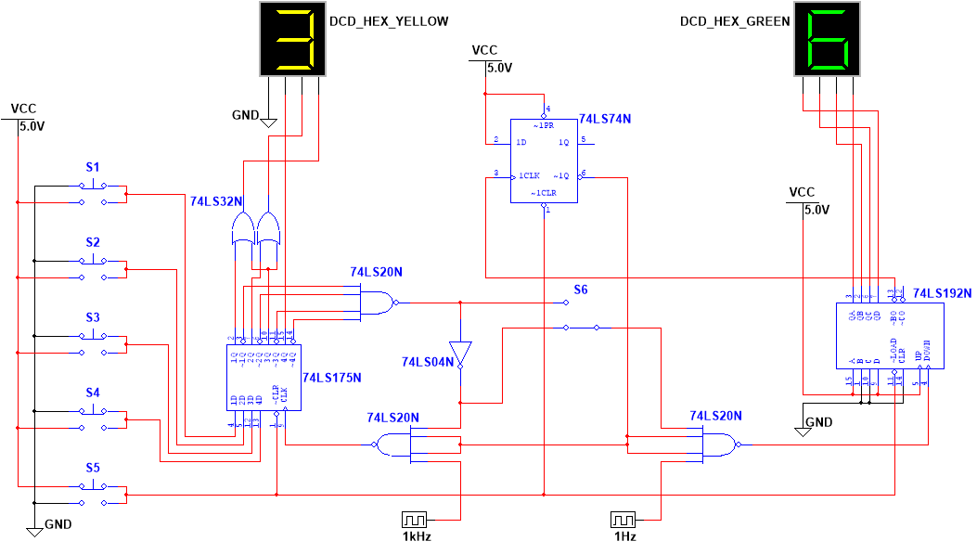
主持人开关
S6置于上方，“答题时间”倒计时
S6置于下方，“抢答时间”倒计时

Slide 17
实验内容
1、测试抢答模块电路功能（时钟信号接实验箱上连续脉冲源，取频率约1KHz）。
*2、测试计时模块功能后与抢答模块级联调试。（选做）
*3、倒计时电路中增加D触发器，S6置于上方，实现答题时间倒数到0后，锁定显示9，直到主持人按下复位开关。S6置于下方，实现抢答时间倒计时，抢答者抢答后，倒计时停止，若无人抢答，倒计时到0后，锁定显示9。（选做）

Slide 18
芯片引脚图
(Vcc=5V)

Slide 19
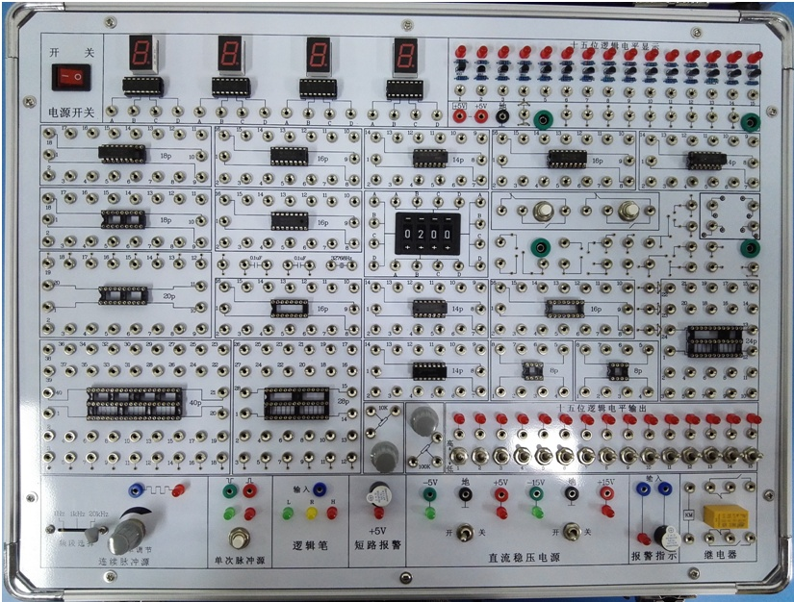
74LS32
74LS175
74LS20
74LS04
74LS20
74LS74
74LS192
蜂鸣器

Slide 20
实验思考题
1.抢答显示电路模块中用的时钟信号的频率为1KHz，能否用1Hz，为什么？
2.在本实验基础上设计一个60秒的答题倒计时电路，要求计时显示精确到秒。

Slide 21
实验设备及器件
触发器：74LS175、74LS74
门电路：74LS04、74LS20、74LS32
计数器：74LS192
(显示译码器：4511)

